Slide 1
辐射防护追迹软件
2020/5/25

Slide 2
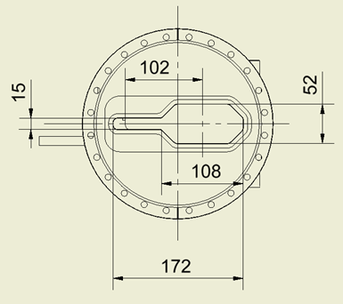
3. 轫致辐射追迹画法
光源
位置：
ID：直线节下游出口法兰端面
BM：弯铁中心（？）
尺寸：
真空盒内表面
准直器
基本尺寸：
上下游法兰端面间距：400mm
厚度（t）：300mm（铅）或180mm（钨）
外轮廓：依据BR追迹图（L=50（Pb）或35（W）mm）
孔径余量：2~5mm
位置
最佳位置：单色器前
必要位置：白光狭缝后
Beamstop
基本尺寸：同准直器
位置：
最佳位置：单色器后
必要位置：FOE端墙前（或可以终止PBR的地方，例如白光束线实验hutch的端墙，建议尽可能接近样品）
BEPC II 真空盒截面

Slide 3
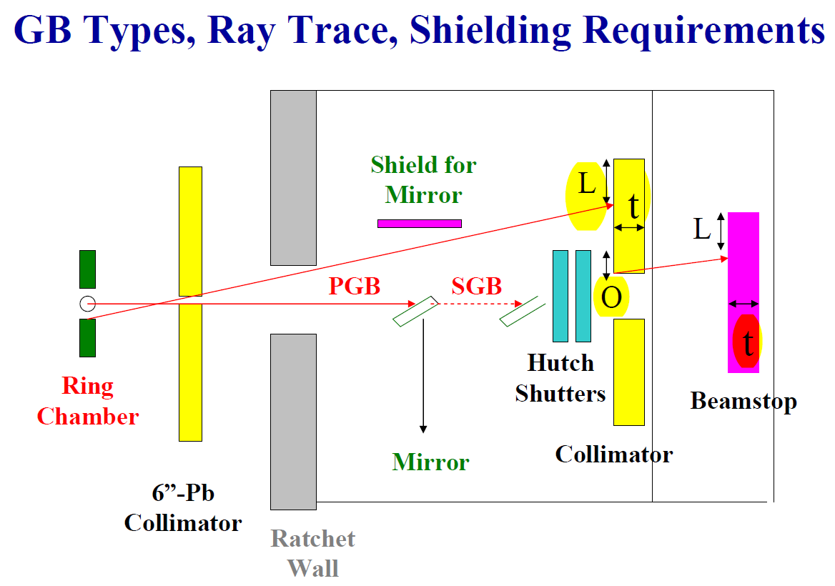
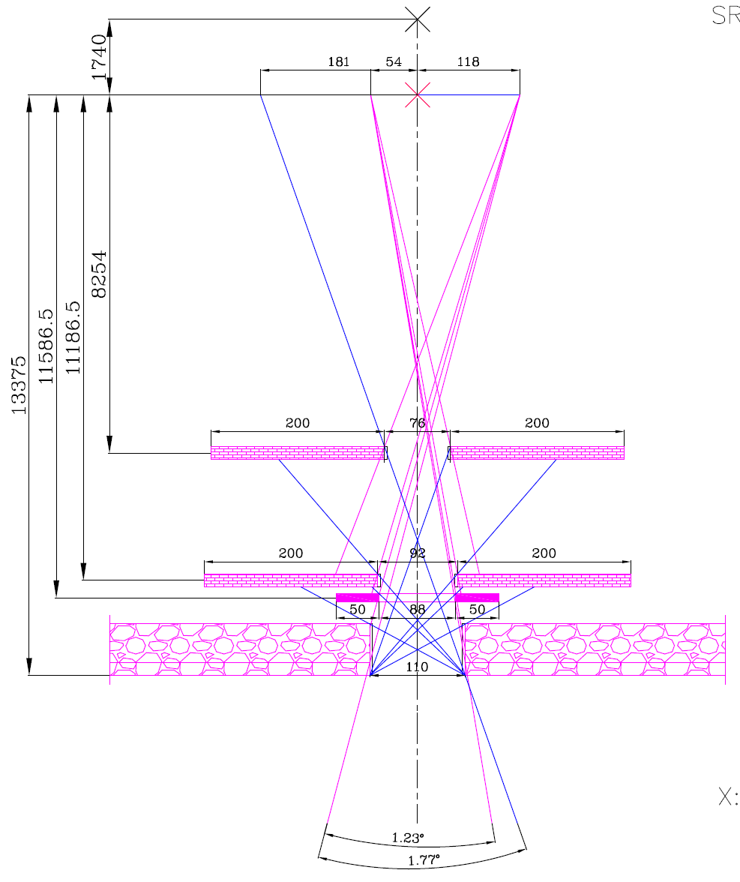
追迹的思路
NEW：22mm * 7.5mm
器件类型：
光源（真空盒）
前准直器（前端）
锯齿墙
器件参数：
边缘坐标点位置，厚度t，高度h，宽度l

Slide 4
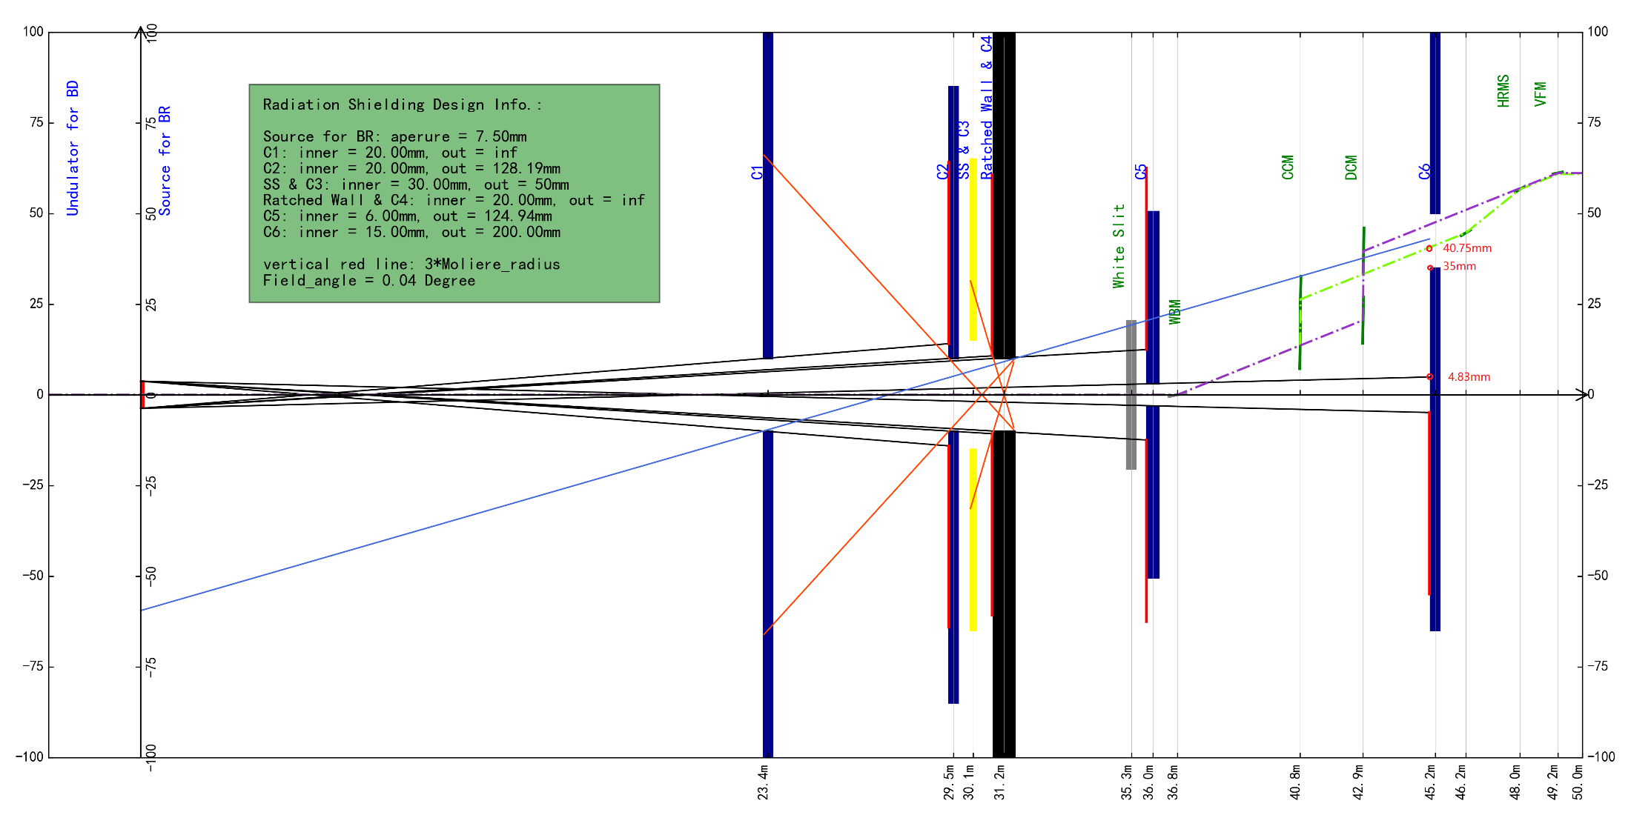
B8辐射防护追迹1
工况1
C5真空内，6mm；CCM gap =7mm, DCM offset =19mm; HRMs gap = 3mm

